Slide 1
Notre région : grands constats

Slide 2
Données statistiques
Cantons-de-l’Est : 7 MRC de l’Estrie et 2 MRC de la Montérégie.
Données s’appuient sur des sources institutionnelles qui mesurent des indicateurs par région administrative.
La réalité des Cantons-de-l’Est mis en perspective lorsque des données probantes nous permettaient de tirer des analyses justes.

Slide 3
DÉMOGRAPHIE ET économie

Slide 4
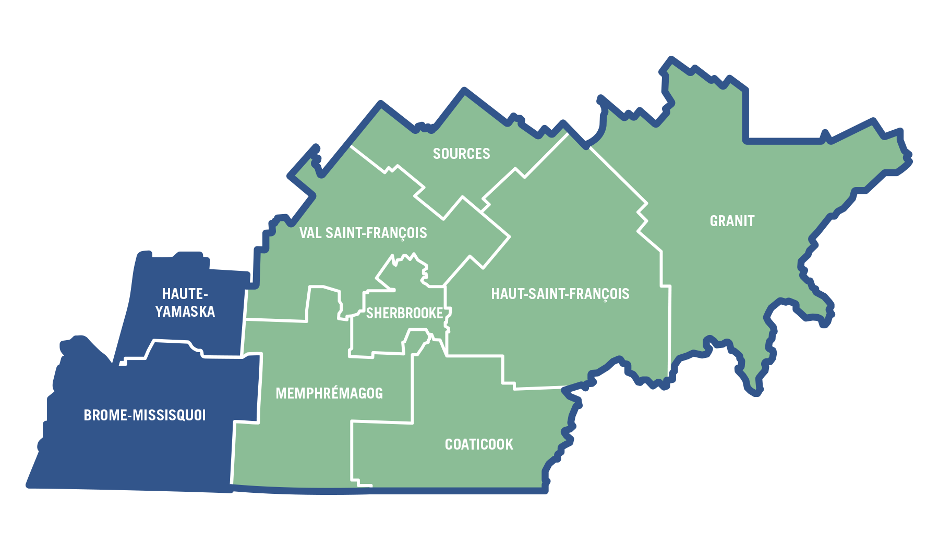
CANTONS-DE-L’EST
Cantons-de-l’Est
472 149 résidents
6e rang / poids démographique
Estrie
324 000 résidents
9e rang / poids démographique

Slide 5
DÉMOGRAPHIE
Région plus âgée que la moyenne du Québec;
Population active diminue de façon importante;
106 municipalités comptent moins de 5000 résidents et seulement 13 comptent plus de 5000 résidents;
130 communautés culturelles présentes dans la région;
Plus de 80 % des étudiants universitaires proviennent de l’extérieur de la région;

Slide 6
Économie
Région moins riche que la moyenne du Québec;
Économie diversifiée composée majoritairement de PME;
Taux de chômage sous la moyenne québécoise;
Croissance économique moins prononcée que la croissance québécoise;
Industrie touristique très performante : 2e région la plus visitée par les Québécois : 9,8 millions de visiteurs en 2016.

Slide 7
emplois

Slide 8
emplois
Pénurie de main-d’œuvre importante;
Revenu médian des travailleurs plus bas que la moyenne québécoise;
77,6 % des immigrants qualifiés habitent à Montréal tandis que 50 % des besoins de main-d’œuvre sont en région;
1 travailleur sur 2 serait prêt à changer d’emploi pour de meilleures mesures de conciliation;
¼ des adultes est considéré comme un proche aidant;
Ne retient pas massivement les étudiants.

Slide 9
Milieu de vie

Slide 10
Milieu de vie
Coût de la vie abordable (logements, services, etc.)
Institutions d’enseignement variées et dans les deux langues (du primaire à l’université)
Vitesse Internet moyenne de 5,96 mbps en milieu rural (CRTC : 50 mbps est un service essentiel)
Structure déficiente de transport collectif : nos jeunes prennent moins leur permis de conduire
Services de santé à proximité
Activités culturelles présentes sur le territoire
Situation géographique avantageuse

Slide 11
Stratégies d’attractivité

Slide 12
Stratégies d’attractivité
72 organisations différentes : attraction de main-d’œuvre et employabilité
14 régions sur 17 ont obtenues du financement des FARR pour déployer des stratégies d’attractivité (résidents, travailleurs)

